Slide 1
Álhírek (Fake News)
Előadó: Boda Norbert

Slide 2
Álhírek (Fake News)
Az álhírek olyan hírek vagy egyszerű üzenetek, amelyek helytelen vagy hamis in
formációt tartalmaznak, illetve ezt a tényt nem közlik olvasóik számára.

Slide 3
Hol találkozhatunk álhírekkel
Szociális hálók
Televíziós műsorok
Bármely személy
Valósnak tűnő híroldalak

Slide 4
Álhírek kategorizálása
7
Kitalált tartalom
Szatíra vagy paródia
1
6
Manipulált tartalom
Hamis kapcsolatok
(clickbait)
2
5
Utánzat tartalom
Félrevezető tartalom
3
4
Kontextusból kivett tartalom

Slide 5
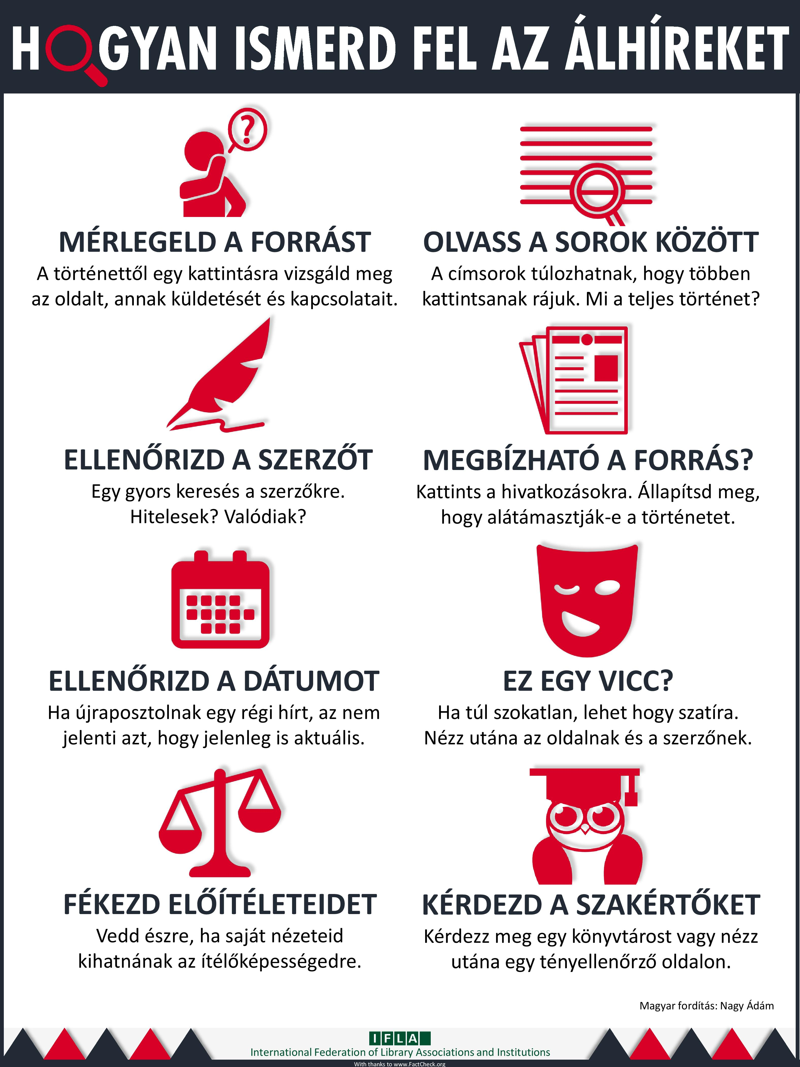
Készítette: IFLA - http://www.ifla.org/publications/node/11174, CC BY 4.0, https://commons.wikimedia.org/w/index.php?curid=56859920

Slide 6
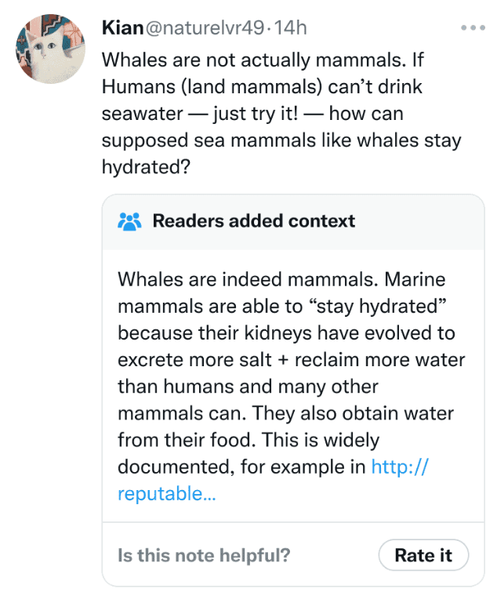
Hogyan kezelik a szociális hálók az álhíreket és azok terjedését
X (volt Twitter)
Community Notes
Kiegészítő megjegyzések meglévő bejegyzések alatt
Felhasználók által megírt megjegyzések
Nem a többség dönt
Nyílt forráskódú

Slide 7
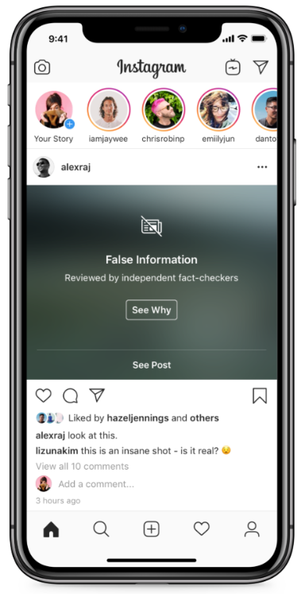
Hogyan kezelik a szociális hálók az álhíreket és azok terjedését
Meta (Instagram, Facebook, Threads)
Fact-checking (tényellenőrzés)
Meta-tól független szervezetek
Bejegyzések kategorizálása
Kategória alapján különböző következmények
Community Notes (2025)

Slide 8
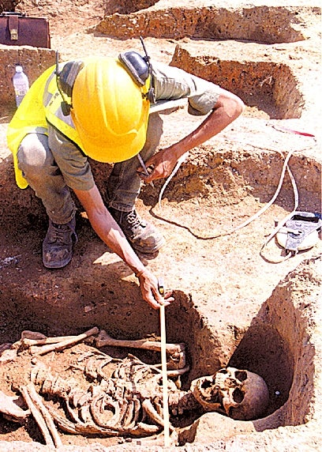

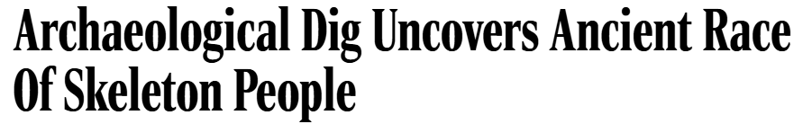
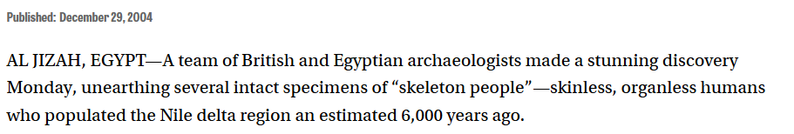
Egyéb példák

Slide 9
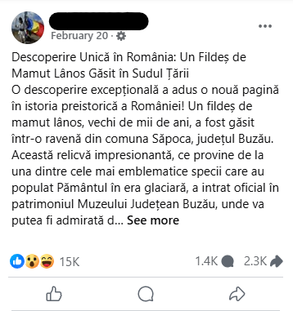
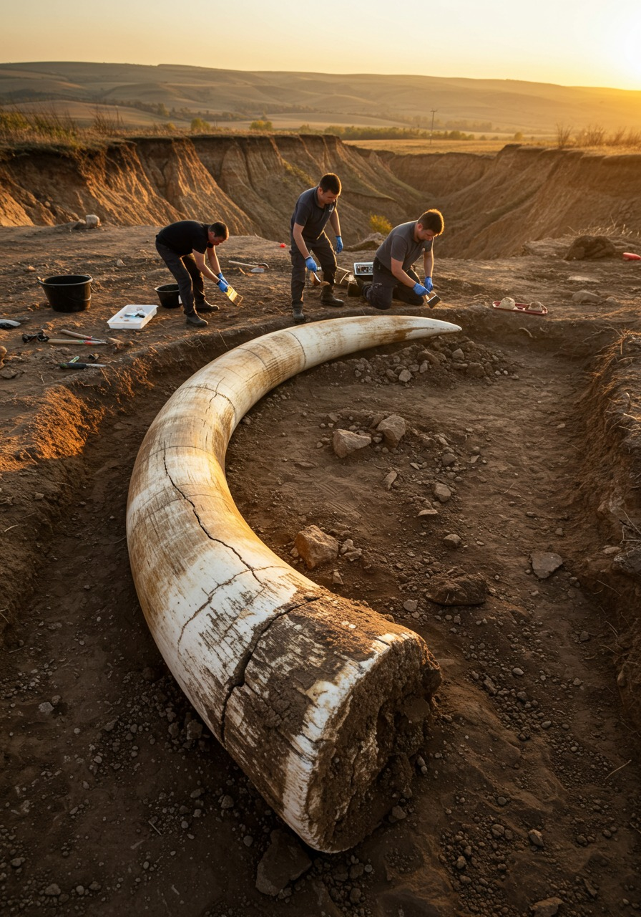
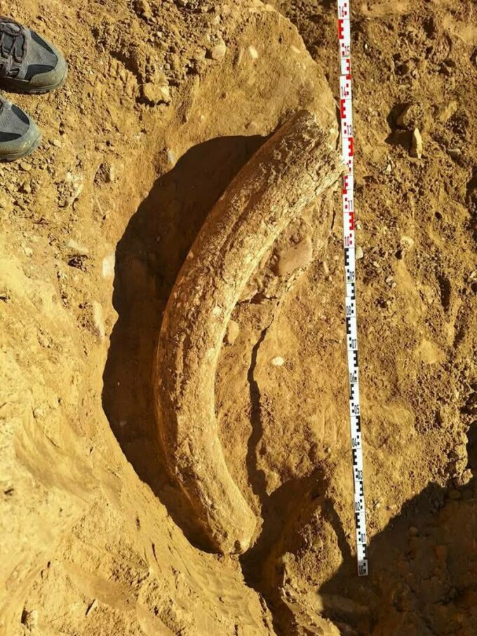
Egyéb példák

Slide 10
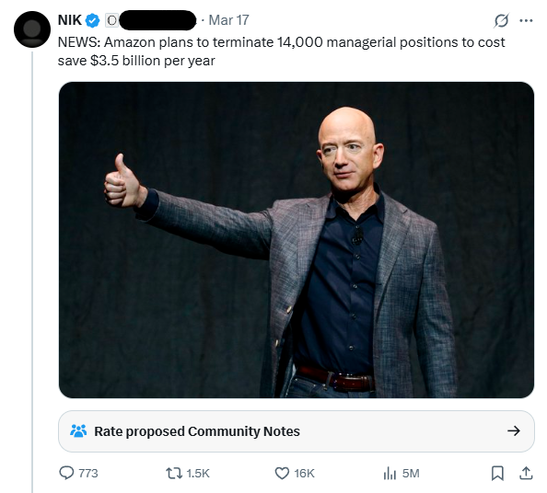
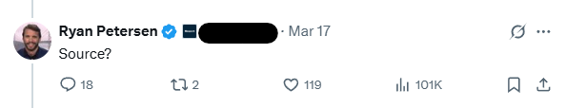
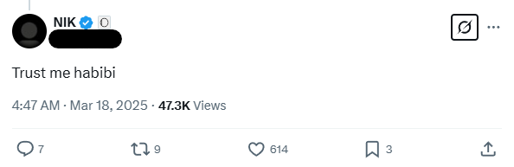
Egyéb példák

Slide 11
Köszönöm a figyelmet!

